Slide 1
動物介紹
蒐集資料:HAN

Slide 2
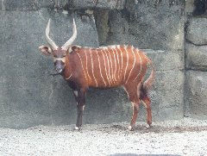
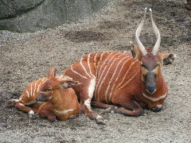
斑哥羚羊
身體側面有10-16 條白色垂直條紋，臉頰、喉部、腿部內側及膝蓋均有白色的斑紋，雄羚在年老時體色會逐漸變深
螺旋形的角，角的表面光滑，長度平均為835mm，最長可達一公尺。

Slide 3
資料來源
  http://newweb.zoo.gov.tw/Pager/Show/ZooData_Index_Show.aspx?Animal_ID=76

